Slide 1
Оценка трендов в интересующей научной области в системе SciVal. Создание исследовательской группы в Scival
Галина П. Якшонок, консультант по аналитическим решениям Elsevier
Южный федеральный университет, г. Ростов-на-Дону
26.03.2017
g.yakshonak@elsevier.com
www.elsevierscience.ru

Slide 2
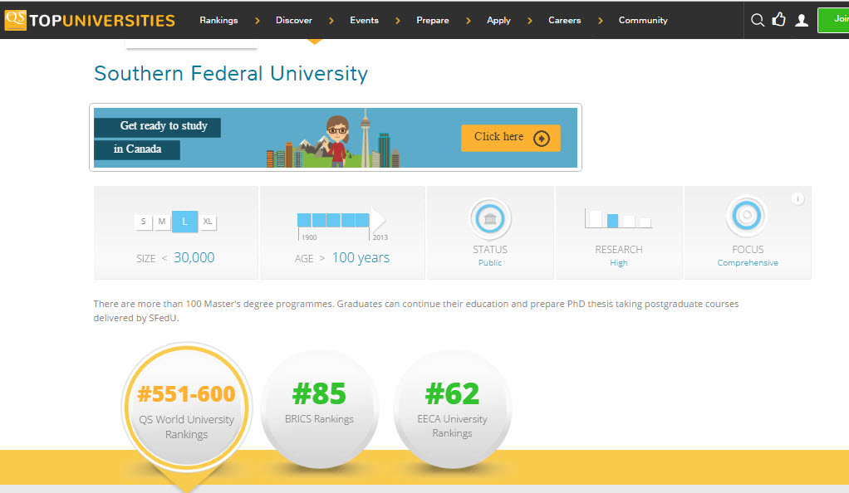
ПОЗДРАВЛЯЕМ !

Slide 3
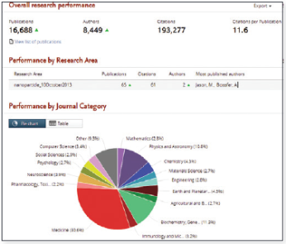
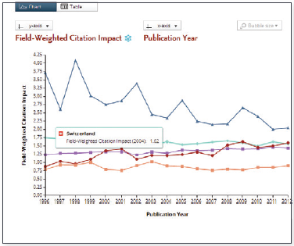
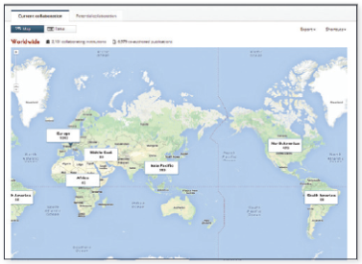
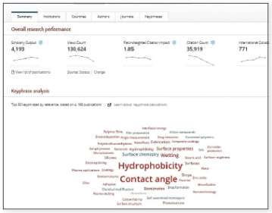
SciVal – аналитический инструмент на основе данных Scopus
Overview
Анализ большого объема данных
Аналитические данные по 220 странам
Аналитические данные по 7500 организациям
Возможность анализа на индивидуальном уровне на основе авторских профилей; структурных подразделений (на основе авторских профилей)
Возможность самостоятельно создавать объект для анализа (на основе заданных критериев поиска)
Анализ по более 20 метрикам (с разными вариантами, напр. цитируемость с самоцитируемостью и без), включая новые показатели Views (просмотры - востребованность) и Economic Impact (цитируемость в патентах – практическое применение)
Карты компетенций для организаций (на основе со-цитирования)
Benchmarking
Сollaboration
Trends

Slide 4
О Scopus®
Крупнейшая реферативно-аналитическая база данных с 65 млн. записей
Ежедневное обновление:
21,912 изданий от 5,000 международных издательств (вкл. 2,800 журналов open access)
367 отраслевых изданий
421 книжных серий
130,000 книг
7,3 млн. конференционных докладов
"Articles-in-Press" из более чем 4,200 журналов
Охват по:
Life Sciences
Health Sciences
Physical Sciences
Social Sciences
Arts and Humanities
Расширение информации о цитировании до-1996 (1970-1996)
Независимые метрики оценки журналов:
SNIP: The Source-Normalized Impact per Paper
SJR: The SCImago Journal Rank
CiteScore: аналог 3-летнего импакт-фактора
Взаимосвязь с ORCID
Notes:
Scopus covers approximately 5900 titles from North-America, 8400 from Europe and 2800 from Asia-Pacific and 800 from Latin-America and Africa.
Scopus covers more than 3,000 publications in the field of Arts & Humanities.
Scopus.com is used by 2,300 customers with 85% of the top 25 universities worldwide. It had more than 3.5 million users in 2012. The average click through to full-text per month is 2.2M, with over 26M in 2012.
SNIP: The Source-Normalized Impact per Paper corrects for differences in the frequency of citation across research fields
SJR: The SCImago Journal Rank reflects prestige of source – value of weighted citations per document
The Scopus database enable us to research bibliographic metrics as far back as 1996 (back to 1970 by 2016). This enables a thorough trend analysis, which can then be matched, for example, to economic metrics and policy changes to determine how the trends have come about and what are the likely trends in the coming years.
In addition, Scopus provide unique linked data points between publications, authors and affiliations. Authors and affiliations are already disambiguated allowing great level of aggregation. This also allows easy integration with other data source such funding data in order to determine the relative impact of funding on research output.
Also, the geographical breadth of Scopus ensures comprehensive coverage of research outputs and impact of research produced by countries in the comparator group.
The article download metrics based on the large number of users in Scopus.com provide a new dimension into measuring research impact in different fields on areas such as education and industrial sector by indicating what articles are requesting now and therefore can be a leading (future) indication of citation behavior.
Scopus content expansion
Cited Reference:
Why? Make citation data for pre-1996 content more accurate
What? Add cited references to Scopus indexed articles from pre-1996 going back to 1970
When? 3-year project, complete by 2016; first content available Fall 2014
Who? All major publishers from which a digital archive is available
Books expansion
What?
All subject areas with focus on where books matter more (social sciences and A&H)
Coverage back to 2005 (2003 for STM)
When?
Indexing started; 5,000 visible in-product as of September 2013
75,000 books over three years and 10,000 new books per year going forward (after 2015)
Who?
Publisher-level selection only

Slide 5
Содержание Scopus и данные в SciVal
8 млн. профилей
Алгоритм: 99% точности, 93% полноты
Ручная корректировка на основе запроса представителей для 100% точности
Affiliation Profile
17 млн. профилей
Алгоритм: 99% точности, 95%полноты
Ручная корректировка на основе запросов авторов для 100% точности
Author Profile
~30 млн. публикаций в SciVal

Slide 6
Источники других данных
Viewed/views
Статистика загрузки/открытия abstracts/переходов на полный текст в ScienceDirect или в Scopus
Economic Impact
Цитирование в патентах
Societal Impact (на уровне организации)
Упоминание в масс-медиа
• | European Patent Office
• | Intellectual Property Office
• | Japan Patent Office
• | United States Patent and Trademark Office
• | World Intellectual Property Organization
LexisNexis print archive (Terms & Conditions http://www.lexisnexis.co.uk/en-uk/terms.page) : 2011 till October 2015
Metabase print (Terms & Conditions http://www.lexisnexis.co.uk/en-uk/terms.page): since November 2015
Metabase online: since 2014

Slide 7
Awarded Grants (успешность финансирования научных проектов)
Данные обновляются каждый месяц
Грантодающая организация | Сокращенное название | Страна | Адрес
• Wellcome Trust |  | GBR | http://www.wellcome.ac.uk/Managing-a-grant/Grants-awarded/index.htm
• National Science Foundation | NSF | USA | https://nsf.gov/awardsearch/advancedSearch.jsp https://www.fastlane.nsf.gov/servlet/A6RecentWeeks https://www.nsf.gov/awardsearch/download.jsp
• National Institutes of Health | NIH | USA | http://exporter.nih.gov/ExPORTER_Catalog.aspx?sid=0&amp;index=0
• Arts and Humanities Research Council | AHRC | GBR | http://gtr.rcuk.ac.uk/
• Biotechnology and Biological Sciences Research Council | BBSRC | GBR | http://gtr.rcuk.ac.uk/
• Economic and Social Research Council | ESRC | GBR | http://gtr.rcuk.ac.uk/
• Engineering and Physical Sciences Research Council | EPSRC | GBR | http://gtr.rcuk.ac.uk/
• Medical Research Council | MRC | GBR | http://gtr.rcuk.ac.uk/
• Natural Environment Research Council | NERC | GBR | http://gtr.rcuk.ac.uk/
• Science and Technology Facilities Council | STFC | GBR | http://gtr.rcuk.ac.uk/
• Australian Research Council | ARC | AUS | http://www.arc.gov.au/grants-dataset
• National Health and Medical Research Council | NHMRC |  | https://www.nhmrc.gov.au/grants-funding/research-funding-statistics-and-data

Slide 8
Метрики

Slide 9
Библиометрические показатели
Чаще всего, используются для оценки науки и дальнейшего принятия управленческих решений в области науки, подготовки плана развития/действий
В идеале, при принятии управленческих решений в науке, необходимо опираться на «треугольник» данных: оценку коллег (анализируемого объекта), оценку экспертов и данные из фактологической базы (библиометрические показатели). Когда эти три вида/источника данных совпадают в оценке (или близки к совпадению) – высокая обоснованность принятого решения, когда конфликтуют – необходимо дальнейшее, более детальное изучение.
оценка коллег
оценка экспертов
библиометрические показатели
Для оценки рекомендуется использовать несколько наукометрических показателей: 2-3 и даже больше показателей гарантируют, что данные/выводы этого «угла треугольника» являются надежными и обоснованными
Нет каких-либо строгих правил в выборе метрик. Все зависит от поставленных вопросов. Рекомендация: выделить ключевые моменты о которых необходимо помнить и руководствоваться здравым смыслом
Источник: SciVal Metrics Guidebook, Elsevier, February 2014
https://www.elsevier.com/__data/assets/pdf_file/0020/53327/scival-metrics-guidebook-v1_01-february2014.pdf
Авторы: Dr Lisa Colledge, Dr Reinder Verlinde

Slide 10
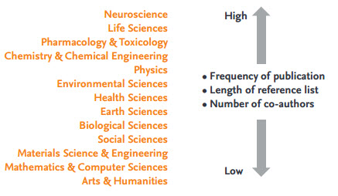
Факторы, влияющие на значения
Объем
Важно учесть разницу в размерах объектов. Каждая составляющая малых объектов (например, анализ 2 статей) имеет высокий вес и влияет на показатели
Дисциплина
Тип публикаций
Например, разные типы публикаций цитируются по разному
База данных
Разный охват источников
Время
Цитирование – необходимо время для его накопления
Манипуляция
Суммирование данных подразделений, самоцитирование
Источник: SciVal Metrics Guidebook, Elsevier, February 2014
https://www.elsevier.com/__data/assets/pdf_file/0020/53327/scival-metrics-guidebook-v1_01-february2014.pdf
Авторы: Dr Lisa Colledge, Dr Reinder Verlinde

Slide 11
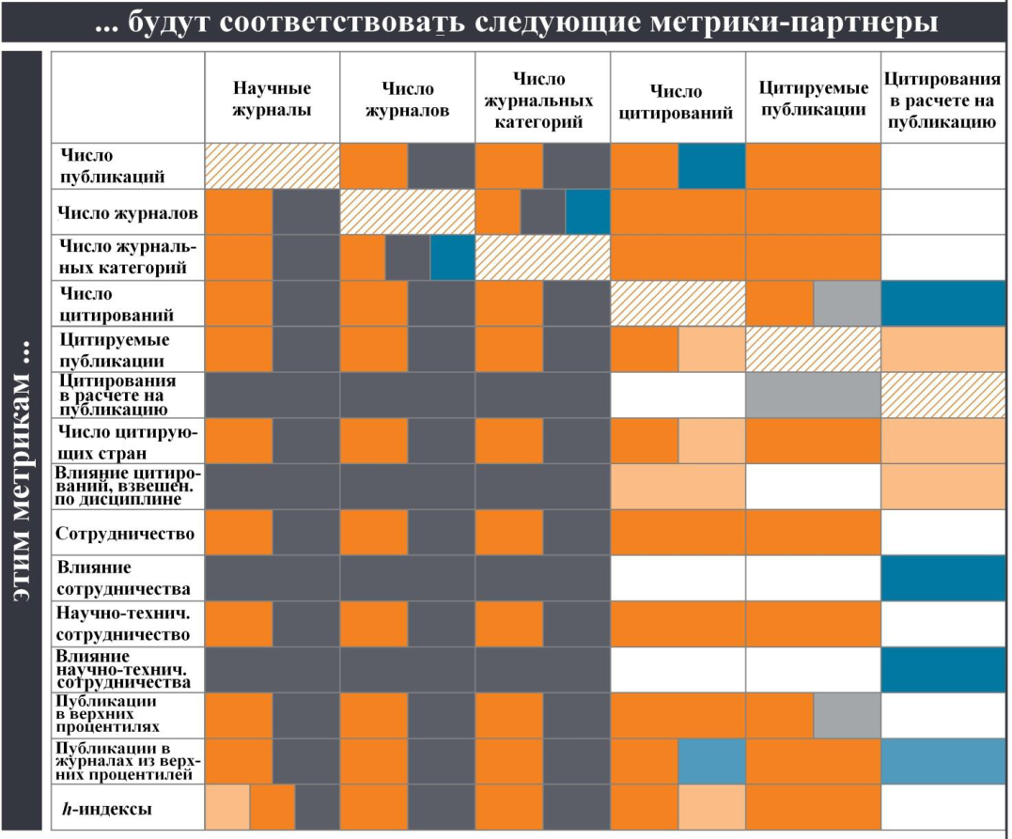
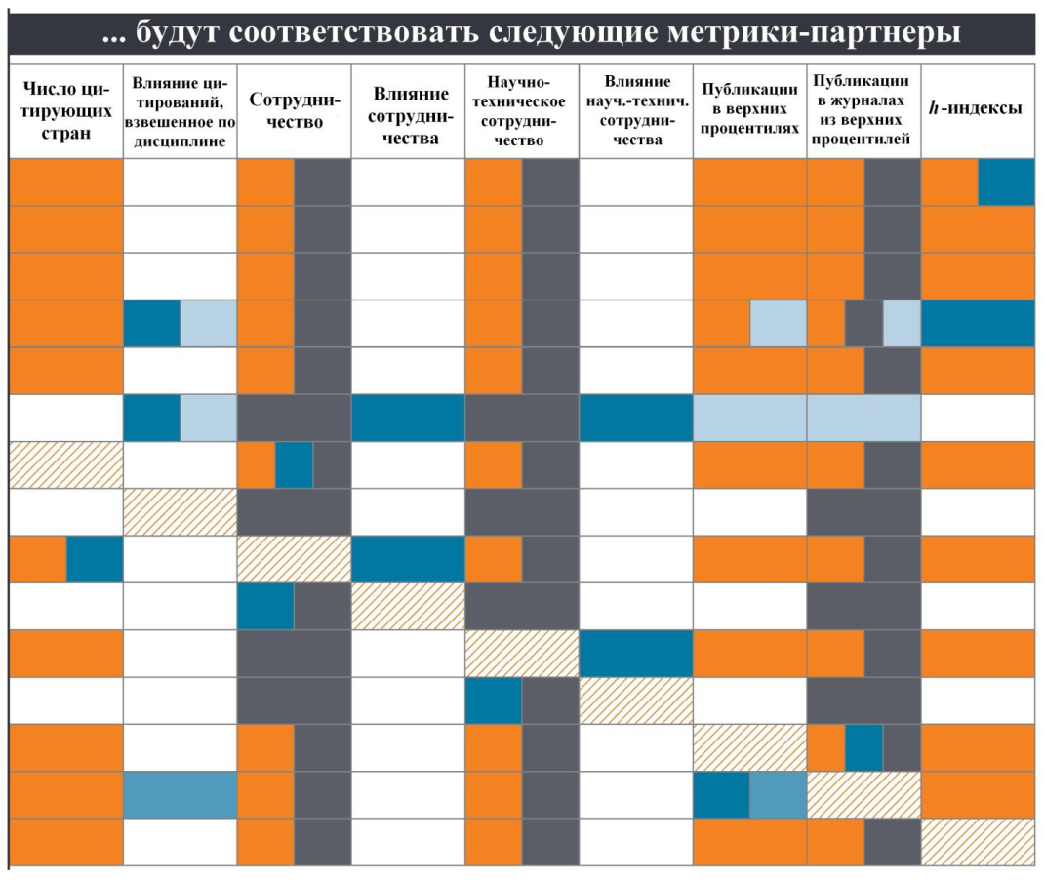
Метрики-партнеры
Число публикаций
Источник: SciVal Metrics Guidebook, Elsevier, February 2014
Авторы: Dr Lisa Colledge, Dr Reinder Verlinde
https://www.elsevier.com/__data/assets/pdf_file/0020/53327/scival-metrics-guidebook-v1_01-february2014.pdf
перевод с английского В.Н. Гуреева, под ред. к.т.н. Н.А. Мазова

Slide 12
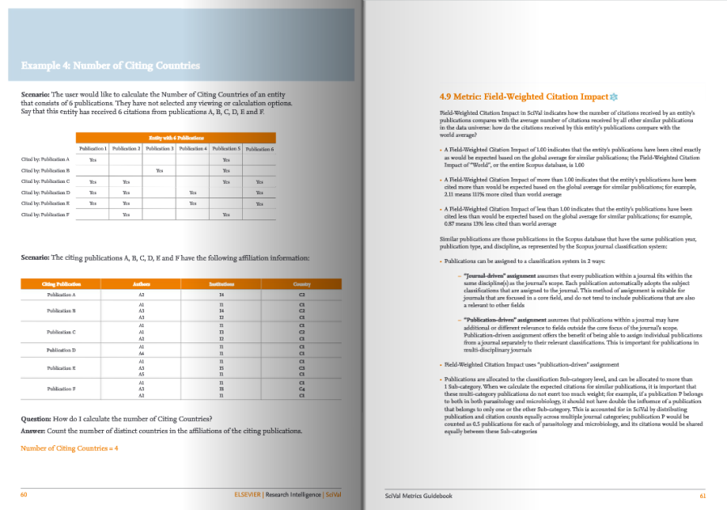
SciVal Metrics Guidebook
Это полное руководство поможет найти и определиться с нужными метриками для получения ответа на поставленные вопросы.
Понимание метрик
Scopus как источник информации
Выбор подходящих метрик
Что еще влияет на их значение?
Для каждой метрики
Ситуации в которых они используются
Когда обратить внимание и как решать недочеты
Рабочие примеры
Download the guidebook: http://bit.ly/scival_metrics_guide
View the quick-start webinar: http://youtu.be/oS-vTU9cqps

Slide 13
Возможный набор метрик в SciVal по категориям (1)
Детальное изучение данных о вас в различных аспектах для определения ключевых сильных позиций
Productivity metrics
Scholarly Output
h-indices (h, g, m)
Collaboration metrics
Authorship Count
Number of Citing Countries
Collaboration (geographical)
Academic-Corporate Collaboration
Citation Impact metrics
Citation Count
Citations per Publication
Cited Publications
h-indices (h, g, m)
Field-Weighted Citation Impact
Publications in Top Percentiles
Publications in Top Journal Percentiles
Collaboration Impact (geographical)
Academic-Corporate Collaboration Impact
Disciplinarity metrics
Journal count
Journal category count
Views
Views count
Views per publication
Field-Weighted Views Impact
Outputs in Top Views Percentiles
Snowball Metric; www.snowballmetrics.com/metrics
Notes:
Vision: Snowball Metrics enable global benchmarking by driving quality and efficiency across higher education’s research and enterprise (aka, economic development) activities, regardless of system and supplier

Slide 14
Возможный набор метрик в SciVal по категориям (2)
Появление новых метрик
Awards metrics
Awards volume
Awards count
Societal Impact
Mass media
Media Exposure
Field-Weighted Mass Media
Economic Impact metrics
Academic-Corporate Collaboration
Academic-Corporate Collaboration Impact
Citing-Patents Count (число цитирующих патентов)
Patent-Cited Scholarly Output (сколько статей процитировано в патентах)
Patent-Citations Count (число ссылок в патентах на статьи)
Patent-Citations per Scholarly Output (число ссылок на статью)
Snowball Metric; www.snowballmetrics.com/metrics
Notes:
Vision: Snowball Metrics enable global benchmarking by driving quality and efficiency across higher education’s research and enterprise (aka, economic development) activities, regardless of system and supplier

Slide 15
Подробнее о некоторых метриках: CiteScore (с 2016, Elsevier) На примере показан расчет CiteScore для 2015
A
A
CiteScore 2015
=
2011
2012
2013
2014
2015
2016
B
B
CiteScore
A = Ссылки, сделанные в определенный год на документы опубликованные в предыдущие 3 года
B = Документы (такого же типа как и A), опубликованные в предыдущие 3 года
Notes:
CiteScore takes citations received in 2015 from documents published in the 3 preceding years
Key differences with IF are the citation window (3 vs. 2 or 5) and that the denominator uses all document types as in the numerator (vs. all citations and only citable items)
Note: if a serial receives a citation in 2015 to something published in 2010, that citation will not count towards this Metric. Other metrics in the basket will count this citation though – not every metric needs to do everything!
Note for reference: differences from the Impact Factor:
3-year citation window as opposed to 2 or 5 years. 2 or 5 years probably seemed OK when the Impact factor was created, 60 years ago, but much research has been done since then. Now we know that 2 years is unfair to the slower-moving fields, and 5 years is unfair to the faster-moving fields. In fact, 3 years has been identified by the bibliometrics research groups who calculate SNIP and SJR for us as the best compromise for a broad scope database, to incorporate a reasonable proportion of citations in all disciplines, while reflecting relatively recent data
In Impact Factor, B = “citable items”, generally taken to be articles and reviews
It’s not always entirely clear what a “citable item” is, and it can be open to interpretation, so the method is not completely transparent
This inconsistency between numerator and denominator also makes the Impact Factor open to manipulation e.g.
If a journal publishes a letter, this is often highly cited – the citations can be counted in the numerator, but the letter will not be counted in the denominator.
An editor can publish an editorial citing publications in previous years, and these citations will be counted in the Impact Factor numerator even though it is not counted in the denominator.

Slide 16
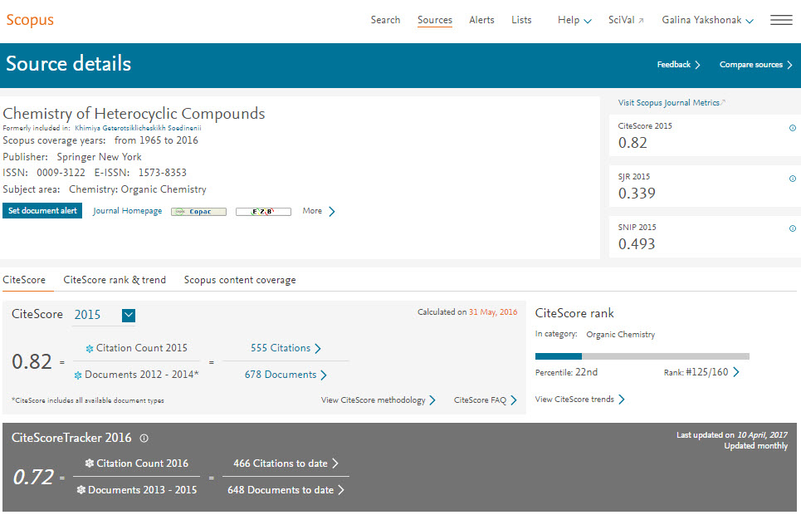
CiteScore дополнят уже существующие метрики SJR и SNIP
CiteScore, SJR, SNIP

Slide 17
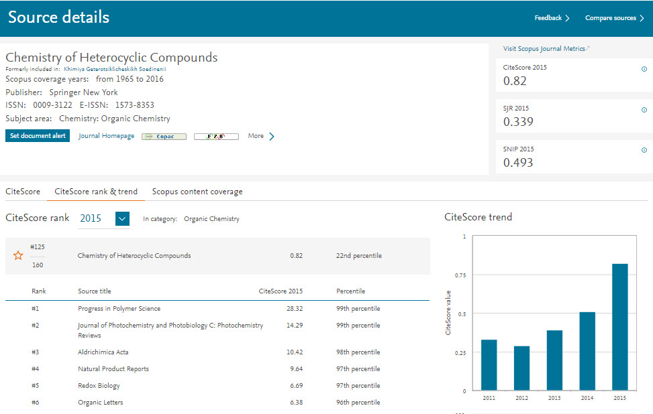
Рейтинг журналов и тренды
При использовании CiteScore рассматривайте 2 метрики: сам показатель и процентиль

Slide 18
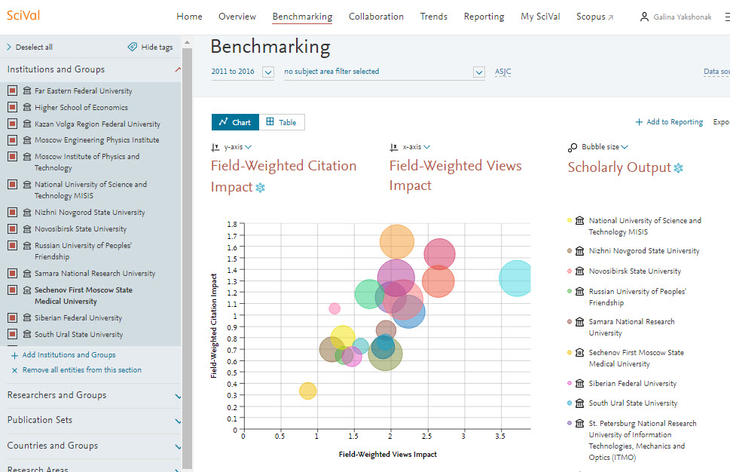
Подробнее о некоторых метриках: показатель цитируемости, взвешенный по предметной области (Field-weighted citation impact, с самоцитируемостью и без)
FWCI – отношение числа цитирований, полученных анализируемыми публикациями, к среднему число цитирований, полученных публикациями того же типа, в той же области и за тот же промежуток времени.
Мировой FWCI равен 1. Например, FWCI=1.16 означает, что цитируемость анализируемых статей на 16% выше мировой, а FWCI=0.91 означает, что цитируемость анализируемых статей на 9% меньше мировой.
Источник: http://www.elsevier.com/__data/assets/pdf_file/0020/53327/scival-metrics-guidebook-v1_01-february2014.pdf

Slide 19
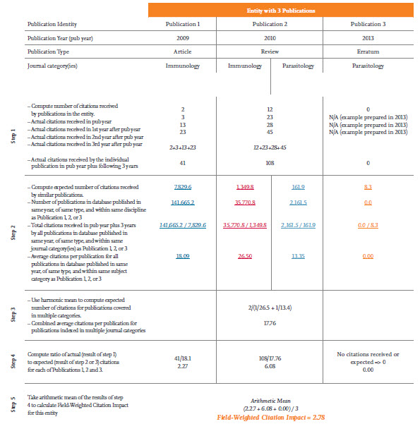
и еще: мультидисциплинарность
Статьи в Scopus могут относиться к более чем одной журнальной предметной категории. Когда подсчитывается ожидаемое цитирование на публикацию, как часть расчета FWCI, мультидисциплинарные публикации рассчитываются по соответствующим категориям и их цитируемость распределяется соответственно.
Весы к предметным категориям не применяются, т.е. публикация и ее цитирования распределяются к каждой из своих категорий в равной степени.
Например: если публикация с 3 цитированиями относится к двум журнальным предметным категориям Паразитология и Микробиология, она рассматривается как 0.5 публикации с 1.5 цитированием в Паразитологии и 0.5 публикации с 1.5 цитированием в Микробиологии.

Slide 20
Подробнее о некоторых метриках: упоминания в Mass Media в SciVal (1)
Mass Media Общее число упоминаний в масс медиа для организаций. Оценка и сравнение упоминаний в масс медиа для организаций в одной стране.
Field-Weighted Mass Media (упоминания в масс медиа, взвешенные по предметной области) – схожая методология с Field-Weighted Citation Impact. Оценка и сравнение организаций внутри одной страны, независимо от предметной области.
How much attention is my institution getting from the media, overall?
Is my institution being mentioned in the media more than the my country average?

Slide 21
Подробнее о некоторых метриках: упоминания в Mass Media в SciVal (2)
Media Exposure – взвешенное упоминание в масс медиа, в зависимости от типа публикации, демографии и аудитории. Сравнение организаций одной страны по упоминаниям, взвешенным по источникам.
Is the research at my institution being picked up by high-impact media sources?
 | Description | Examples | Weight
Internationally recognized | High quality, internationally recognized news sources or leading national sources | BBC, Reuters, Bloomberg, Hindustan Times, Financial Times | 1.0
Regionally recognized | Top regional or top of their industry | Mail Online UK, Herald Sun, Yahoo! UK and Ireland, Yahoo! Finance, Huffington Post | 0.5
Nationally recognized | A broad range of news sources of good editorial quality | 4 Traders, NewsRT.co.uk, New York Daily News, AllAfrica.com, Yahoo!Xtra | 0.3
Locally recognized | Local sources (most US and UK regionals fall here) | Ask.com, Philly.com, DailyMe.com, WSFA, KCBD | 0.2
Local interest | Miscellaneous consumer sources, message boards | The Onion, StockSelector.com | 0.1
Организация упомянутая в 1 международном признанном источнике + в 1 Региональном источнике, получает Media Exposure = 1.5

Slide 22
Подробнее о некоторых метриках: Views – просмотры/чтение/использование Интересные факты
Чтение/просмотры является ранним индикатором точек научного роста, т.к. чтение выходит на пик в короткий срок после публикации (т.н. “фактор новизны”), обычно в течение 2х месяцев
Непубликующиеся ученые составляют треть научного сообщества
т.н. “чистые читатели” не публикуются и не цитируют, но могут применять данные из журналов в работе - например врачи
в университетах “чистые читатели” представлены студентами и непубликующимися преподавателями

Slide 23
Подробнее о некоторых метриках: Views – просмотры/чтение/использование Интересные факты (2)
3. Существует большая вариативность в статистике чтения и цитируемости в зависимости от дисциплины
Большое число загрузок статей, но небольшое число цитирований = Социальные и Гуманитарные либо Прикладные науки (например клинические исследования)
Высокое число цитирований, но низкая загрузка статей = Физические науки (например химия)
4. Пока точно не определяется, ведет ли загрузка статьи или реферата к их фактическому прочтению ☺

Slide 24
Индикаторы/показатели, которые приемлемы в одном контексте могут быть бесполезными для оценки другого
Выбор индикаторов/показателей зависит от:
Зачем делается оценка?
Какие единицы/объекты будут оцениваться?
Какой аспект оценивается?
Предположения о состоянии системы при оценке
Факторов, влияющих на показатели
Из материалов презентации Henk F. Moed “Metrics-Based Research Assessment”, Апрель 2014

Slide 25
Как получить доступ к SciVal

Slide 26
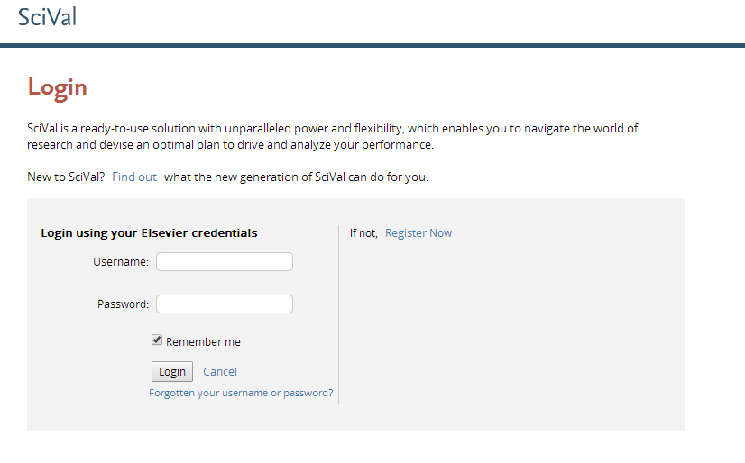
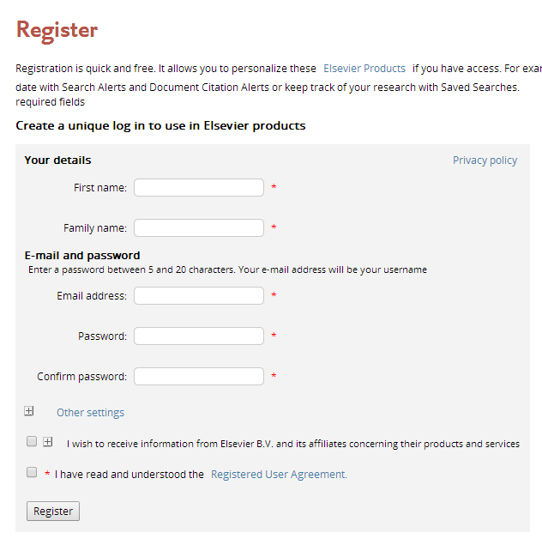
Login
Доступ: www.scival.com
Ссылка для создания нового login
Могут быть использованы те же UN и PW, что и для ScienceDirect/Scopus
Если вы забыли username или password

Slide 27
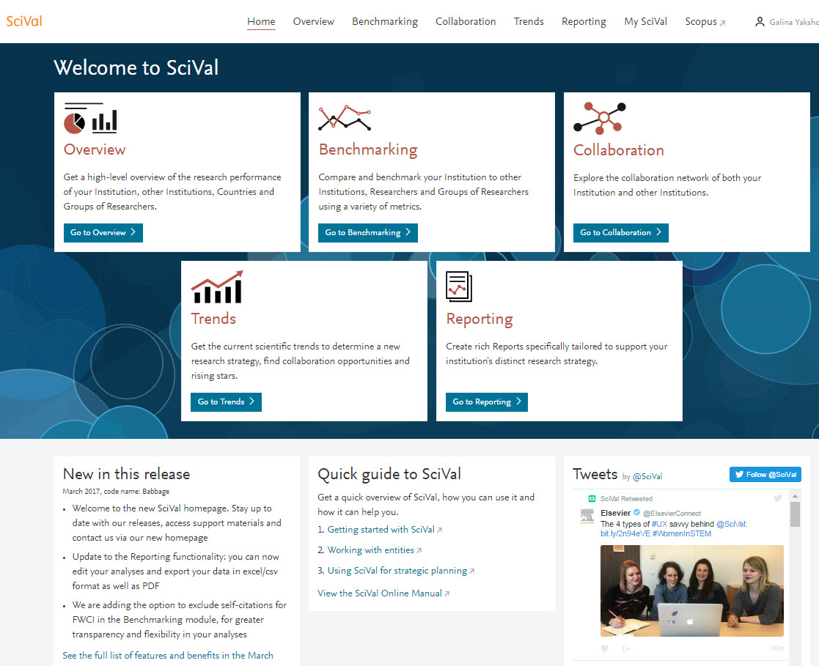
Домашняя страница SciVal

Slide 28
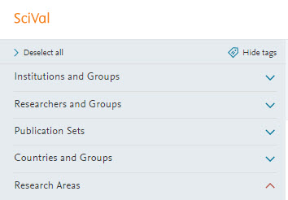
Основные уровни/объекты анализа
Login
SciVal предлагает анализ по 5 различным уровням/типам объектов
- 7500 готовых организаций и групп организаций (на основании Scopus AF)
- Возможность создавать группу из организаций самостоятельно
- Доступно в модулях Overview, Benchmarking, Collaboration
- Пользователь определяет/добавляет Researchers и Groups (на основании Scopus AUTH-ID)
- Доступно в модулях Overview, Benchmarking
- Пользователь добавляет Publication Set (на основе публикаций автора или publication ID) или через импорт из Scopus
- Доступно в модулях Overview, Benchmarking, Trends
- 334 готовых предметных областей (по классификации Scopus). Необходимо просто выбрать и добавить
- Пользователь может самостоятельно определить/добавить свою область Publication Area (на основе Search Terms, Entities, Competencies)
- Доступно в модулях Overview, Benchmarking, Collaboration, Trends
220 готовых стран и групп стран
Пользователь может создать свою собственную группу из готовых стран
Доступно в модулях Overview, Benchmarking, Collaboration

Slide 29
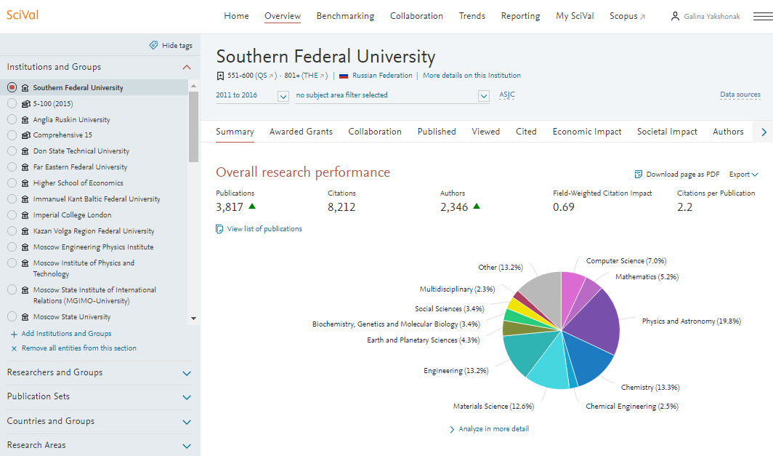
Общие показатели вуза

Slide 30
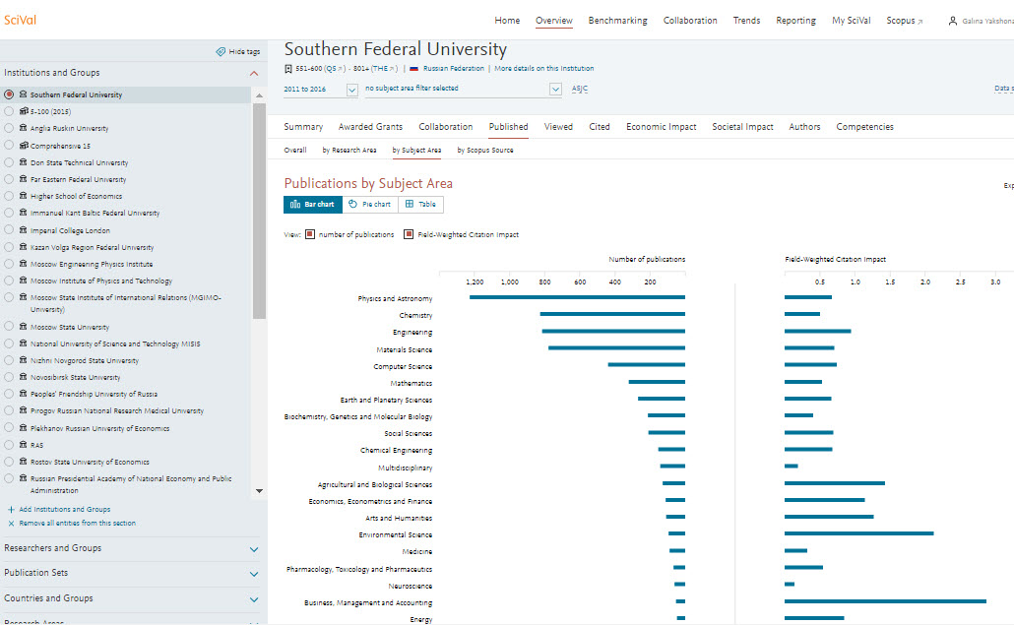
Какие публикации приносят «выгоду» вузу?

Slide 31
Создание области исследований (Research Areas)

Slide 32
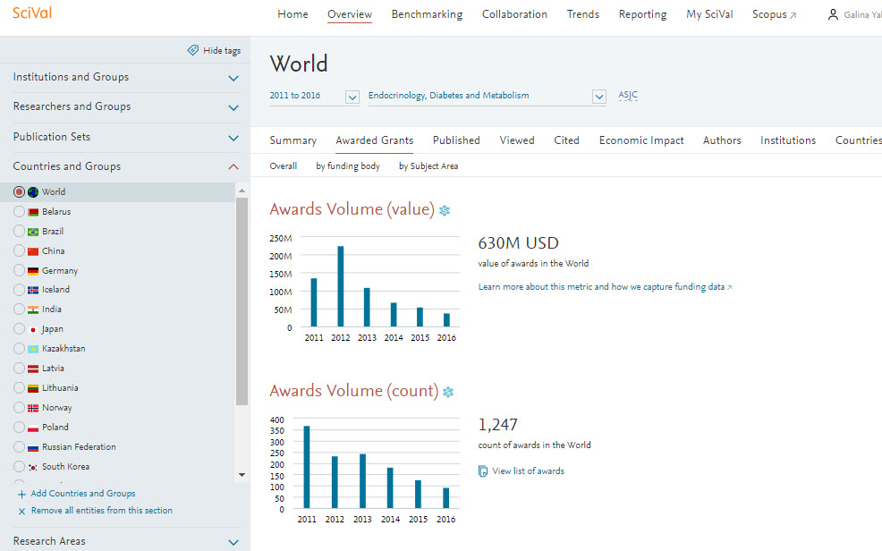
Две опции работы с областями: анализ публикаций организации, страны, отдельного ученого и т.п. в рамках выбранной области
Для оценки области исследования (по классификации Scopus) в мировом масштабе выберите World в разделе Countries and Groups и область в выпадающем меню subject areas (334 предметных подобластей по классификации Scopus)

Slide 33
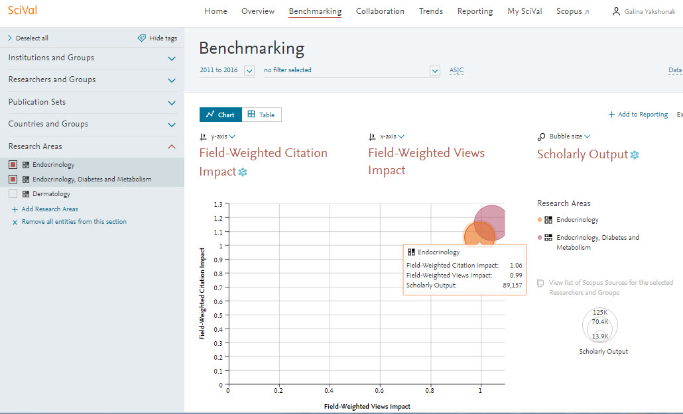
Две опции работы с областями: анализ и сравнение выбранных областей (классификация Scopus)
Использование уже созданной области, по классификации Scopus

Slide 34
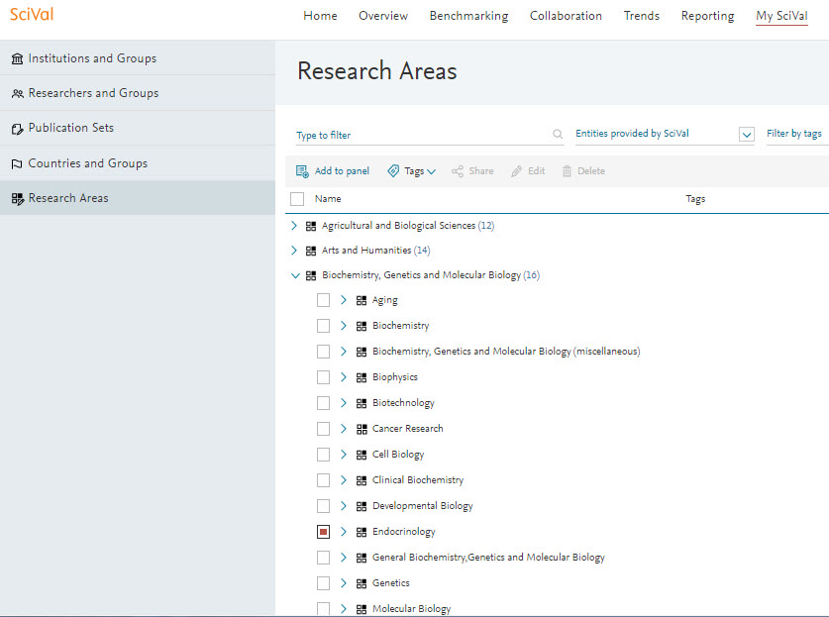
Выбор из уже готовых областей
Добавление всех
или нескольких

Slide 35
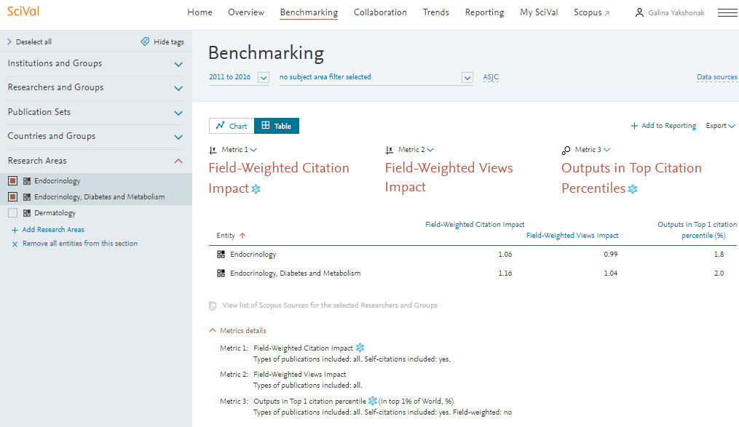
Создание своей области исследований
Определение своей области

Slide 36
SciVal позволяет создавать собственные области исследований для изучения и мониторинга, которые бы отражали фокусную, именно для вас, тематику
Research Areas может представлять собой стратегические приоритеты, развивающиеся направления в исследованиях или любую другую интересную для вас тему основываясь на следующих компонентах, используемых для ее создания:
Search terms – поиск по публикациям с использованием ключевых слов
Entities – выбор и комбинация любых из представленных данных
Institutions (+ groups)
Countries (+ groups)
Journals and journal categories
Competencies – выбор и комбинация компетенций для любой организации или страны

Slide 37
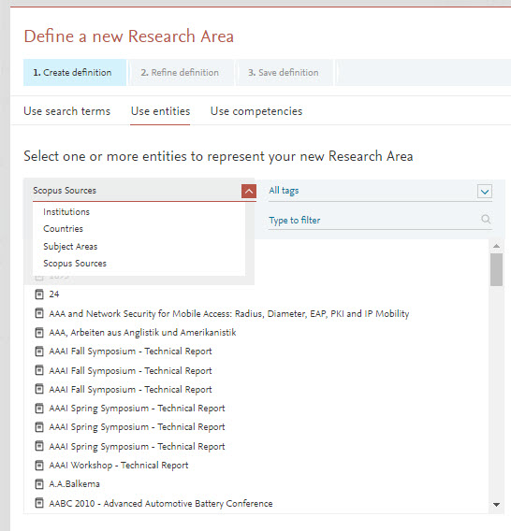
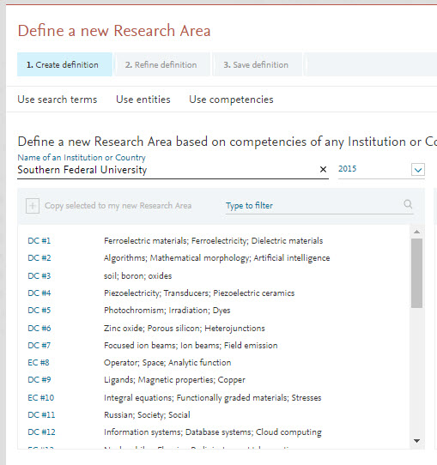
Создание исследовательской области на основе:
Использования уже существующих объектов данных
Использования компетенций любой организации или страны
Возможность оценки отдельного журнала (-ов)

Slide 38
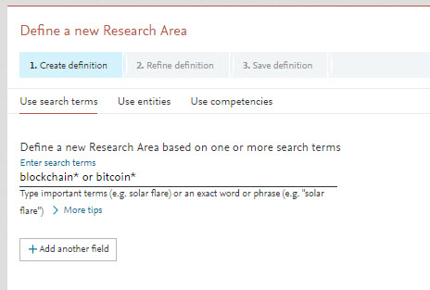
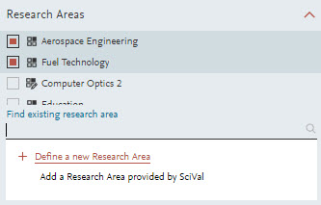
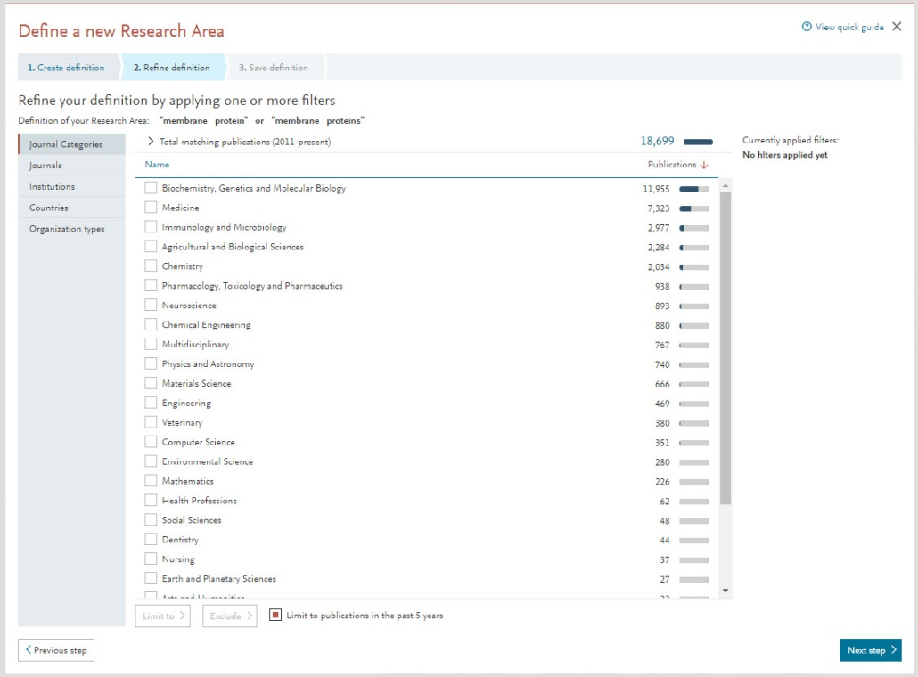
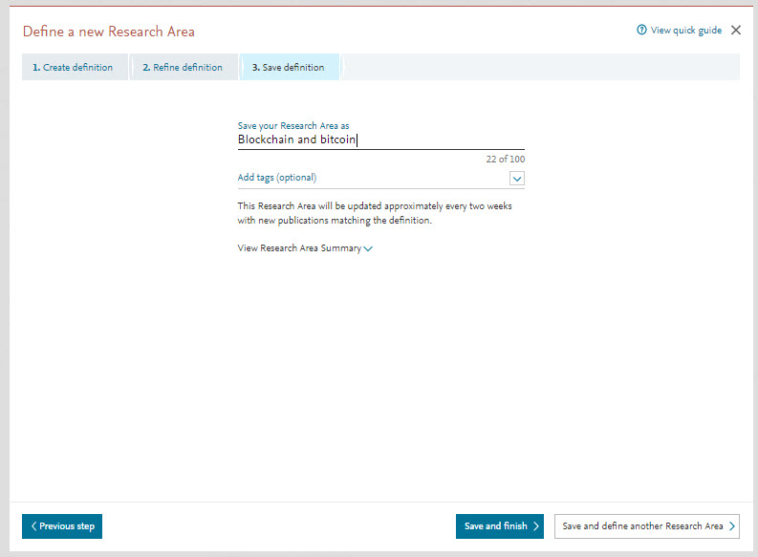
Создание исследовательской области: мембранные белки
Например, с использованием ключевых слов
Выбор “Define a new Research Area”
Поиск по ключевым словам (keywords), данным или компетенциям
Использование фильтров для уточнения результатов
Даете название и сохраняете

Slide 39
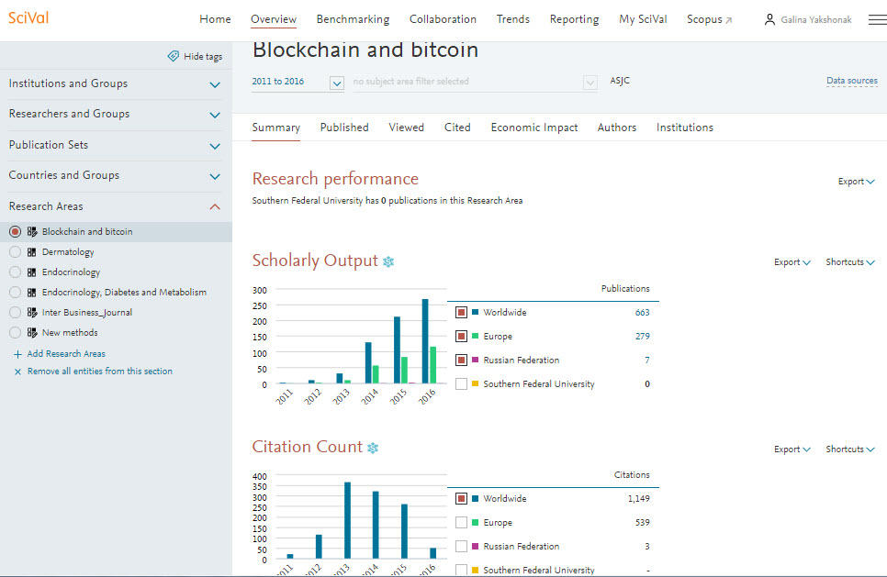
Детальный обзор по созданной теме и вклад вуза

Slide 40
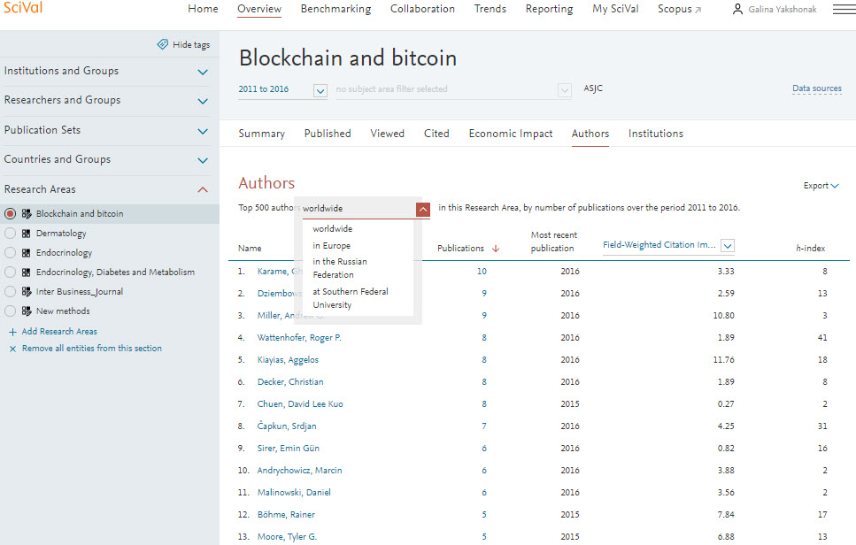
Возможно вы знаете этих ученых?

Slide 41
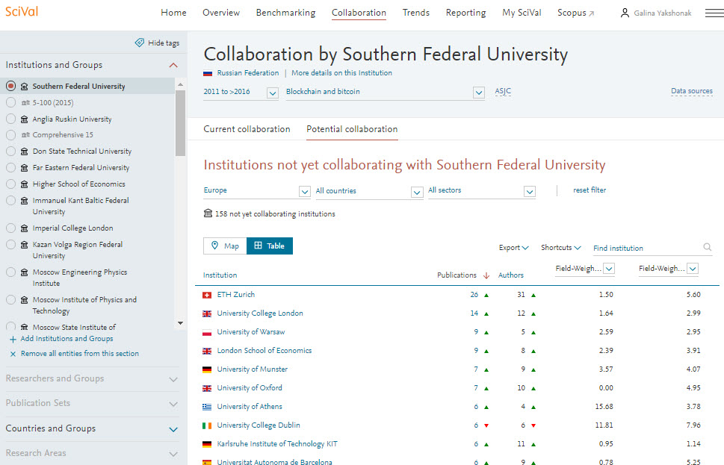
Потенциальное сотрудничество: возможно с этими организациями вы УЖЕ сотрудничаете в других областях?

Slide 42
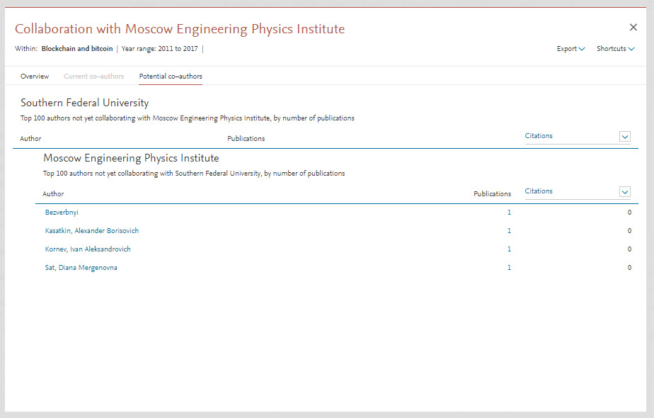
Список фамилий ученых для потенциального сотрудничества

Slide 43
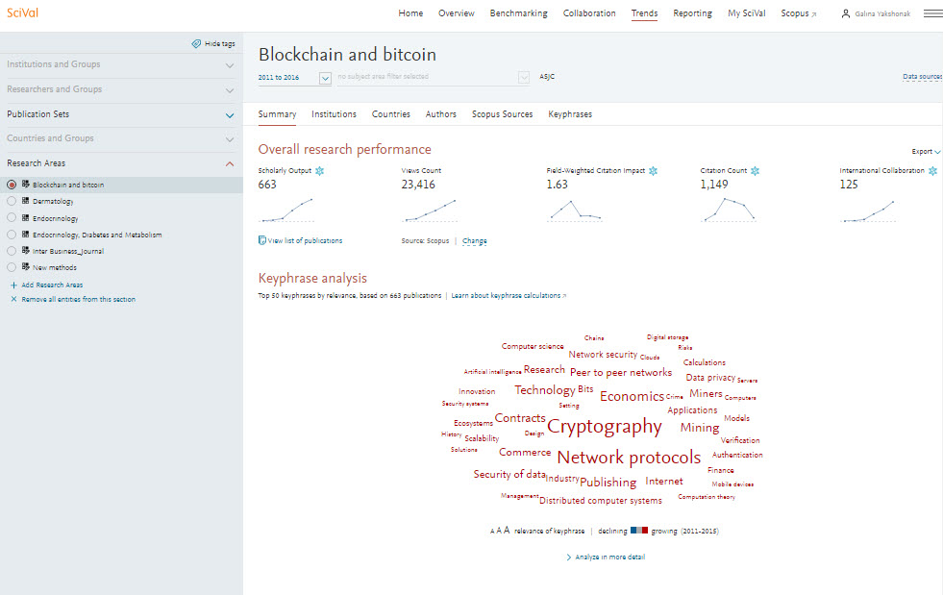
Анализ трендов в созданной области

Slide 44
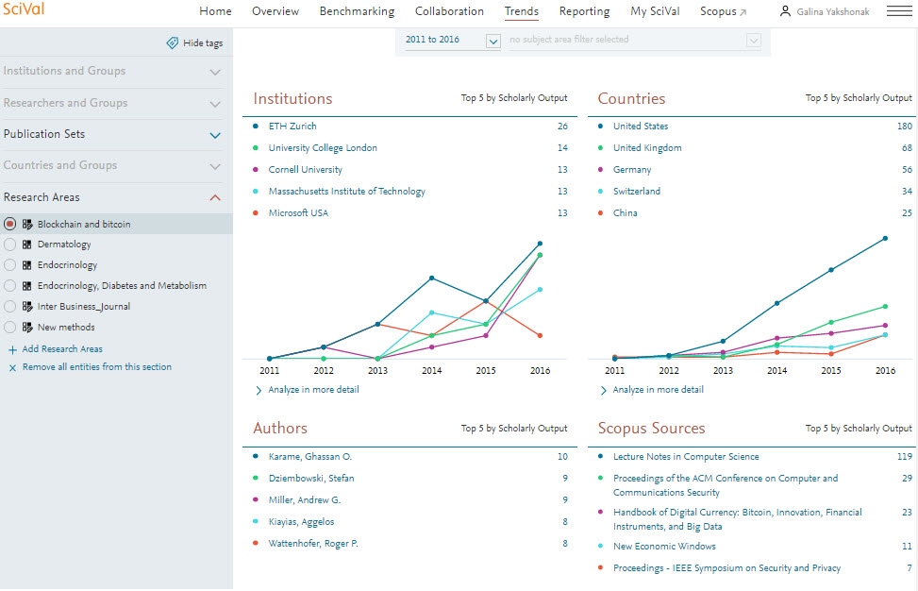
Топовые

Slide 45
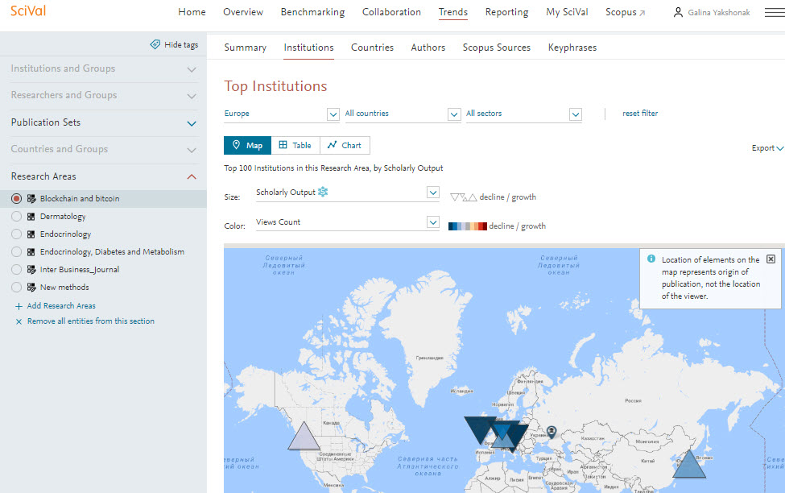
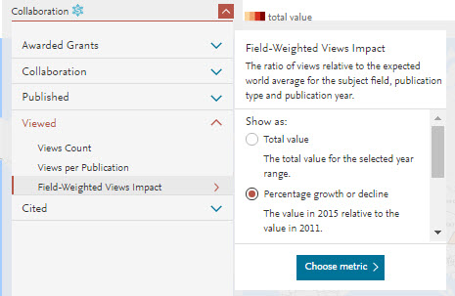
Восходящие звезды?

Slide 46
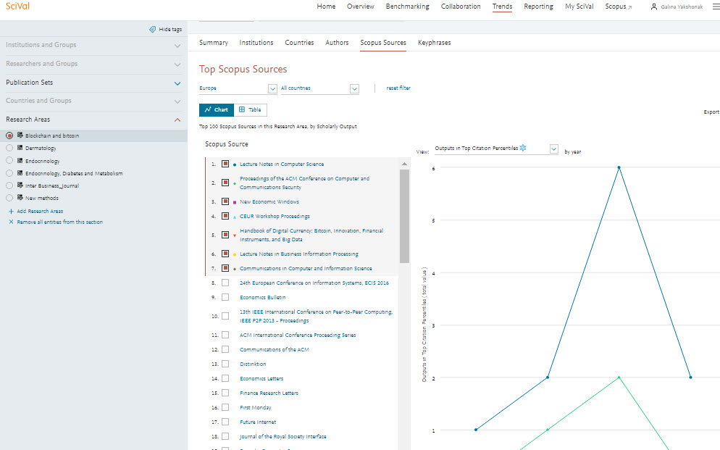
Оценка потенциальных источников собственных публикаций

Slide 47
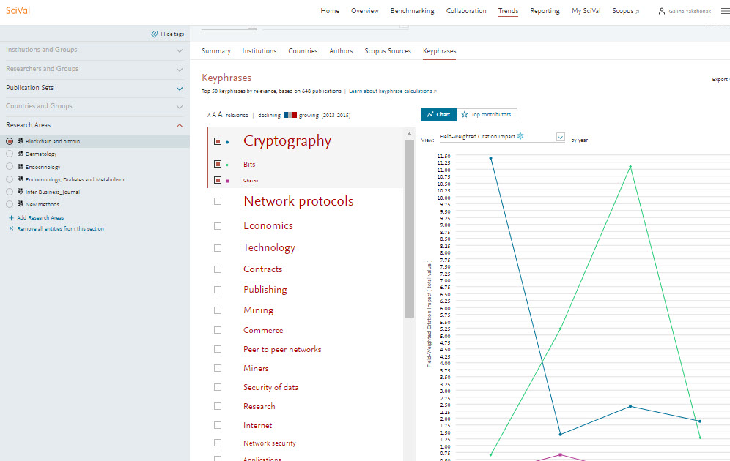
Keyphrases: новые направления? Список потенциальных ключевых слов?

Slide 48
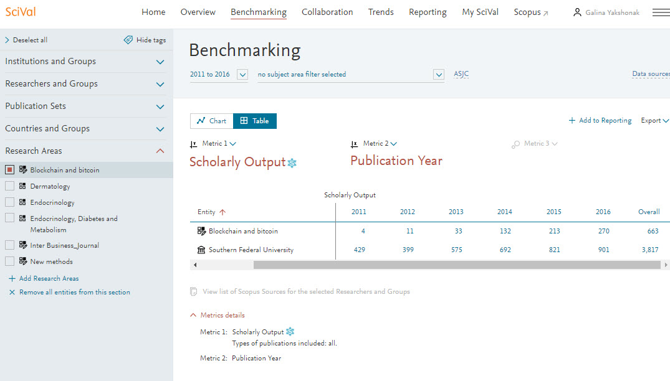
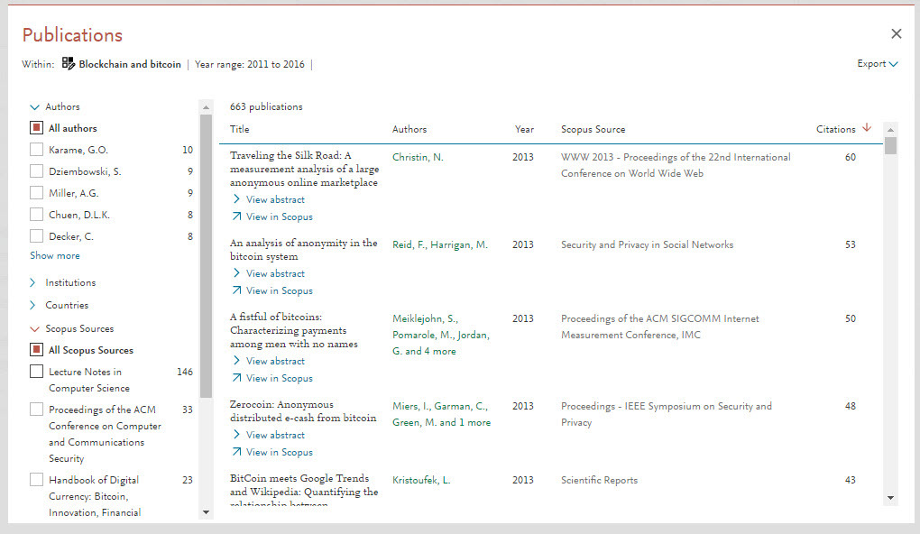
Если вы хотите провести более глубокий анализ/сравнение «внутри» исследуемой области – обратите внимание на список публикаций, входящих в эту область

Slide 49
Детализация анализа, импорт и создание Publication Set

Slide 50
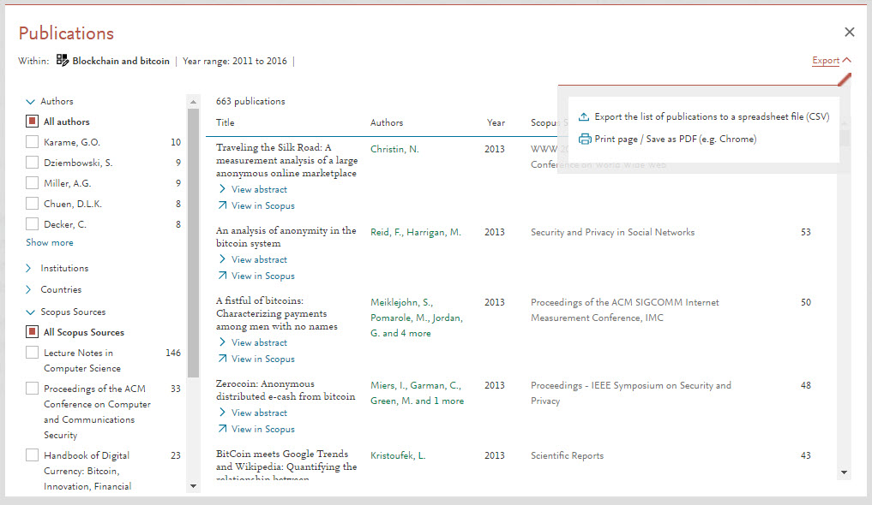
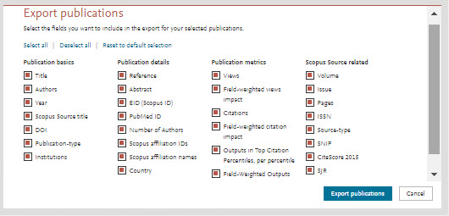
Экспорт интересующих публикаций: по теме исследования в определенном журнале
2
1
Возможность использования фильтров, напр. вас интересует анализ публикаций по теме в конкретном журнале

Slide 51
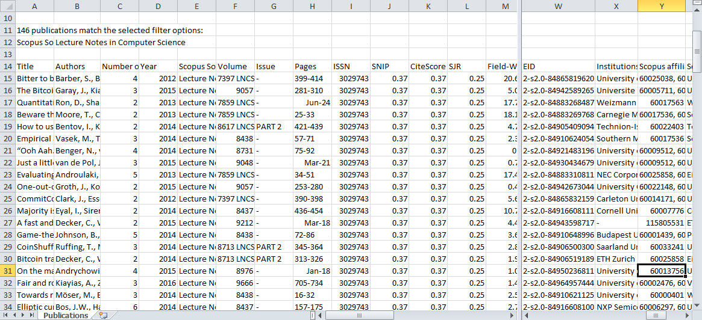
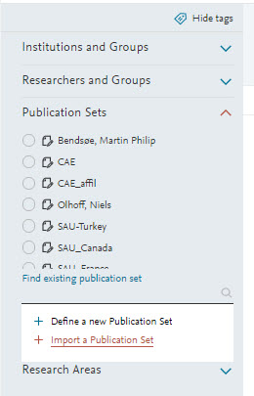
Импорт публикаций и создание Publication Set
Список полон дополнительной информации, включая страны со-авторы, FWCI и т.п. Этот набор публикаций можно визуализировать через импорт (Publication Set): copy – paste номеров eid

Slide 52
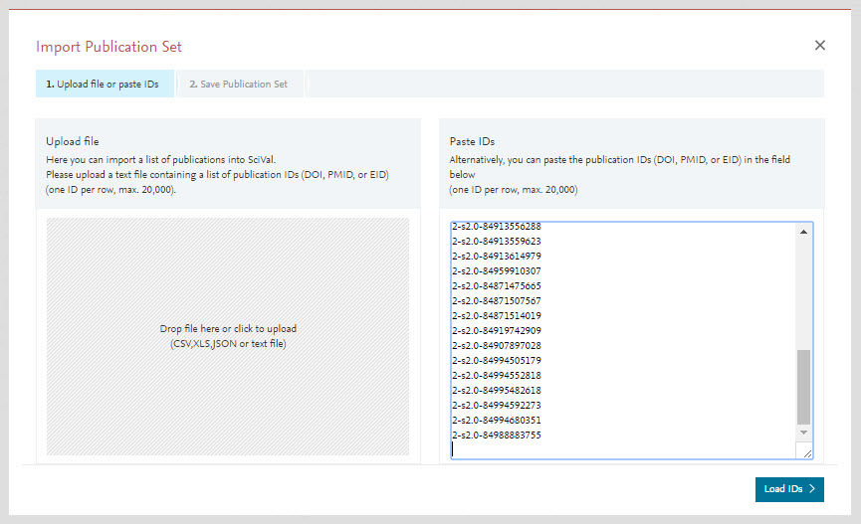
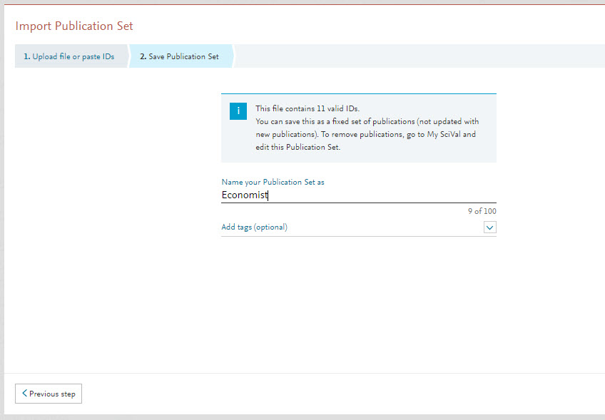
Импорт: списком или Paste ID (ограничение в 20000 публикаций с возможностью объединения Publication Sets до 100000)
1
Даем название набору публикаций
2
Возможность загрузки списка файлом или перечислением идентификационных номеров статей

Slide 53
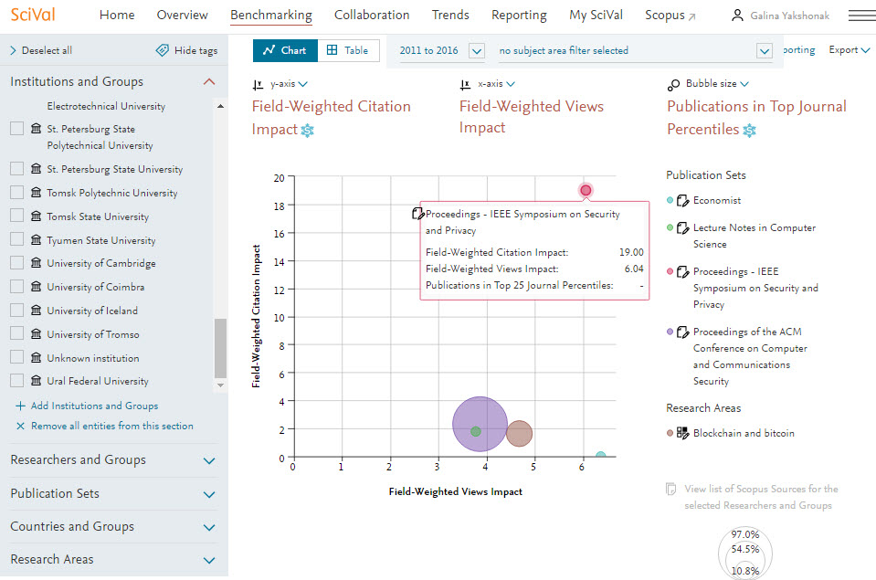
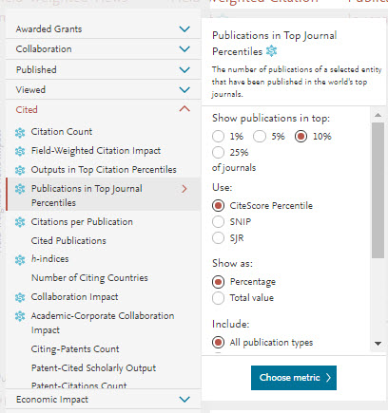
Сравнительный анализ (по источникам) ! Выбор источника для своей публикации зависит от поставленной задачи!

Slide 54
Выбор стратегии

Slide 55
Цель: сделать результаты своего исследования более видимыми, цитированными, востребованными При анализе данных обратите внимание на:
организации и авторов с высокими показателями (Percentile in top cited articles/journals; Views; FWCI; FWVI: Social impact; Awarded grants) – как потенциальных будущих соавторов (возможно ваши организации уже сотрудничают по другим проектам?)
вопросы, которые описывают эти авторы в своих исследованиях в рамках интересующей вас темы и насколько эти вопросы актуальны для вас
журналы, в которых публикуются эти организации/авторы
сотрудничество этих авторов и организаций по интересующей теме и его значение (Impact) – насколько «открыты» коллеги для сотрудничества или это больше локальные исследования?
журналы, в которых опубликованы статьи, по интересующей (созданной вами) тематике и их показатели (Percentile in top cited articles; Views; FWCI: FWCV) – для подготовки следующей работы к публикации в одном из этих журналов
география авторов этих журналов и есть ли среди них те, с кем уже был опыт совместной работы

Slide 56
Сохранение данных

Slide 57
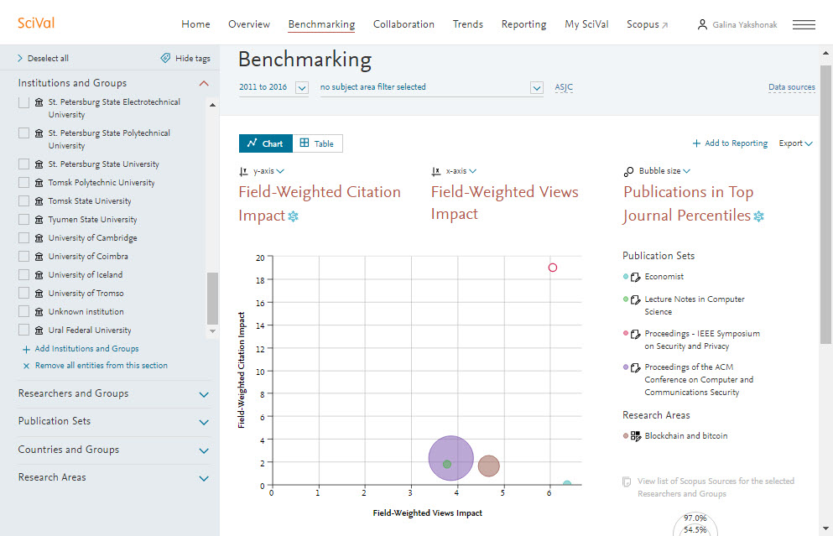
Дальнейшее использование информации: экспорт и создание отчета (Report)

Slide 58
Модуль Report
Возможность добавления текста в отчет и его сохранения как шаблон для будущих отчетов

Slide 59
Дополнительные возможности, My SciVal

Slide 60
Вы можете проанализировать любой набор публикаций из Scopus в SciVal используя функцию Export

Slide 61
Экспорт из Scopus в SciVal
a. Немедленный экспорт до 5,000 документов
b. 6-48 часов для экспорта и расчета метрик , если количество документов от 5,000 до 20,000

Slide 62
Если число экспортируемых документов до 5k – вы сразу переходите в SciVal

Slide 63
Указываете название Publication Set

Slide 64
… и получаете подтверждение SciVal

Slide 65
Готовая для анализа выгрузка публикаций из Scopus

Slide 66
SciVal – аналитический инструмент для исследователя
Немедленный доступ к просмотру и анализу мировых исследований с целью:
Изучения результатов и выявления преимуществ внутри своей организации и других организаций, авторов, тем
Сравнительного анализа по разным наборам данных (от стран, организаций до исследовательских тем и групп)
Определения партнеров для сотрудничества (от локального до международного)
Отслеживания динамики и мониторинга изменений на рынке
www.elsevier.com/research-intelligence

Slide 67
SciVal это удобный инструмент для руководителей для мониторинга результатов на уровне своего подразделения, отдельных ученых
Возможность добавлять ученых: отдельно и группой

Slide 68
Импорт новой группы исследователей
Загрузка файла
или Импорт по Scopus AU-ID

Slide 69
Создание структуры группы/организации
При необходимости можно создать иерархическую систему

Slide 70
Пример: сравнение по наукометрическим показателям структурных подразделений, отдельных ученых
Таким образом ученый или руководитель не тратит время на поиск всех публикаций ученого, группы ученых и расчет показателей каждый раз при подготовке отчетности

Slide 71
Контакты:
Галина П. Якшонок g.yakshonak@elsevier.com
www.elsevierscience.ru

